Slide 1
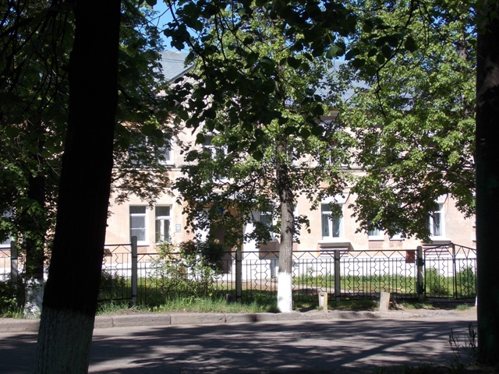

Наш любимый детский сад
Детский сад для ребят -
Настоящий друг и брат.
Помогает им развиться
Меж собою подружиться.

Slide 2
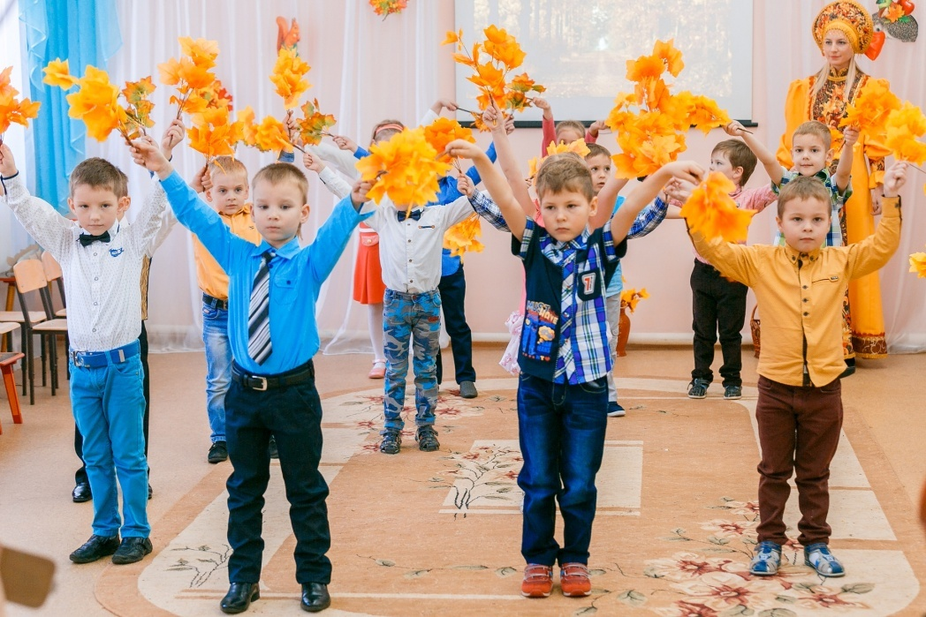
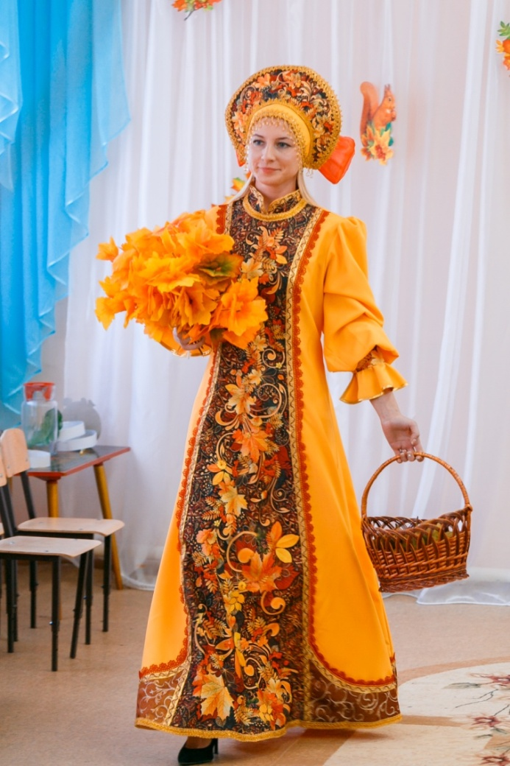
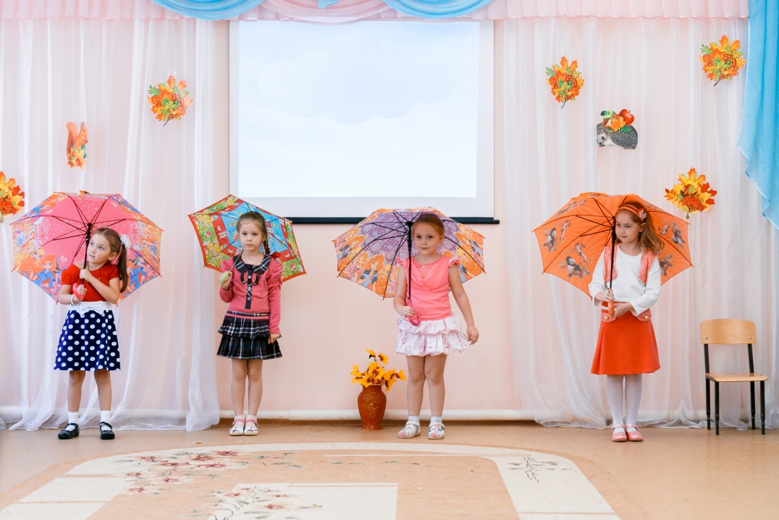
Детский сад- второй наш дом
Как тепло, уютно в нём!

Slide 3
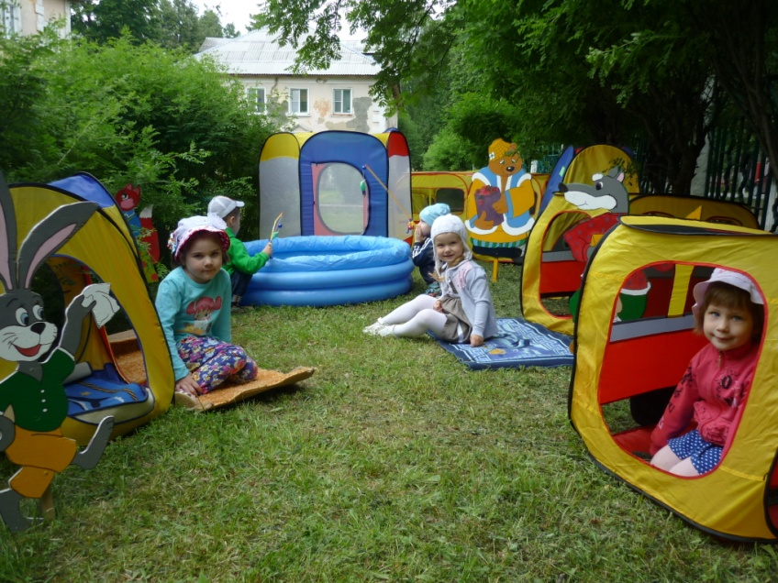
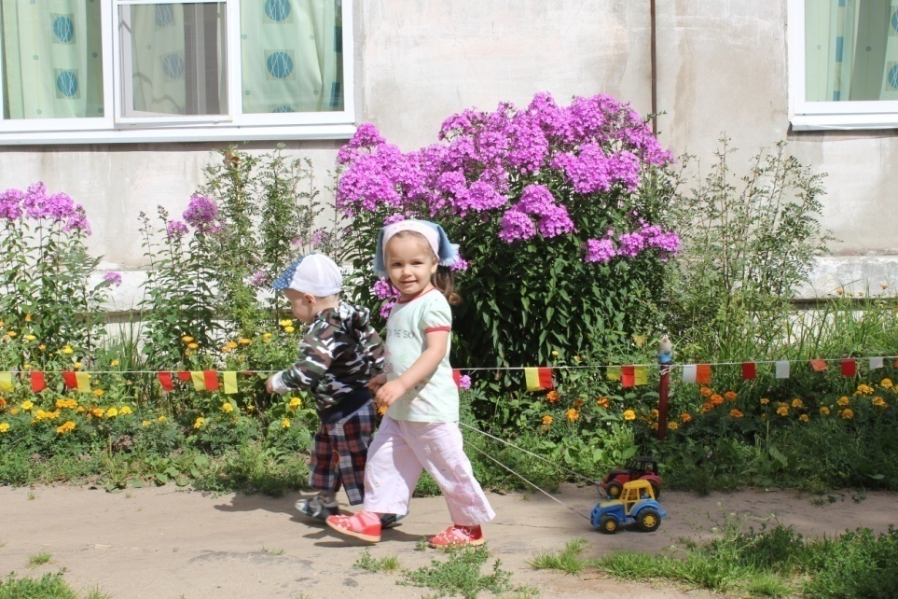
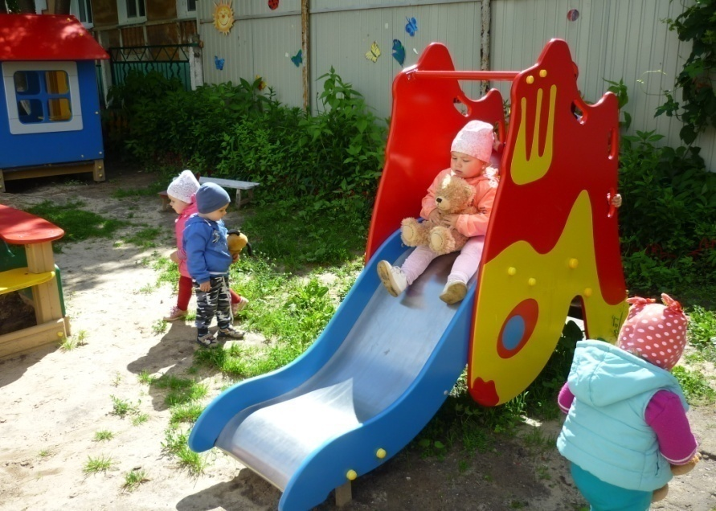
Будем вместе мы играть
Бегать, прыгать и скакать!

Slide 4
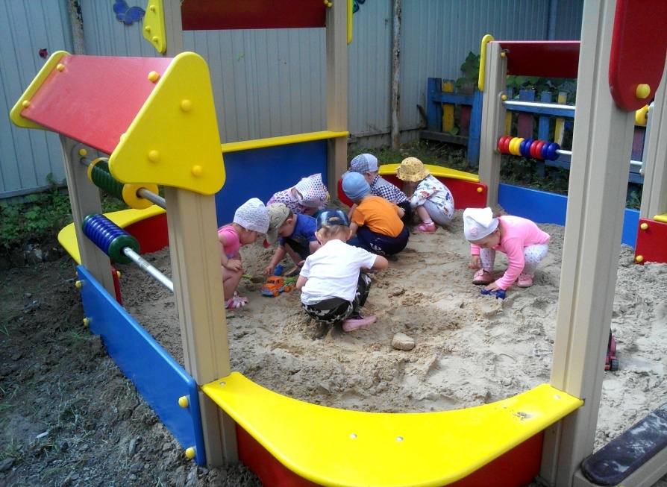
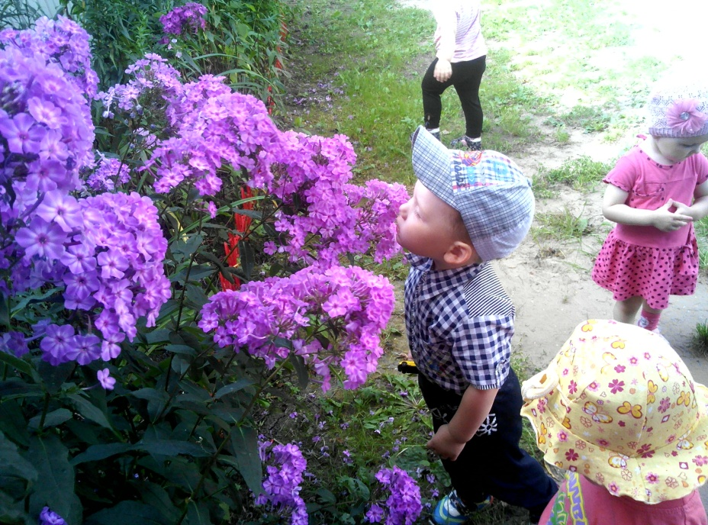
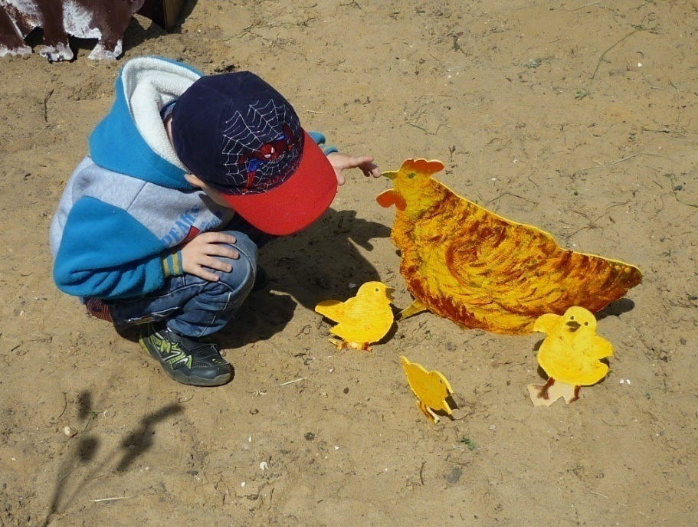
Подрастают малыши.
Мы их любим от души!
Погуляем, а потом,
В детский сад опять пойдем.

Slide 5
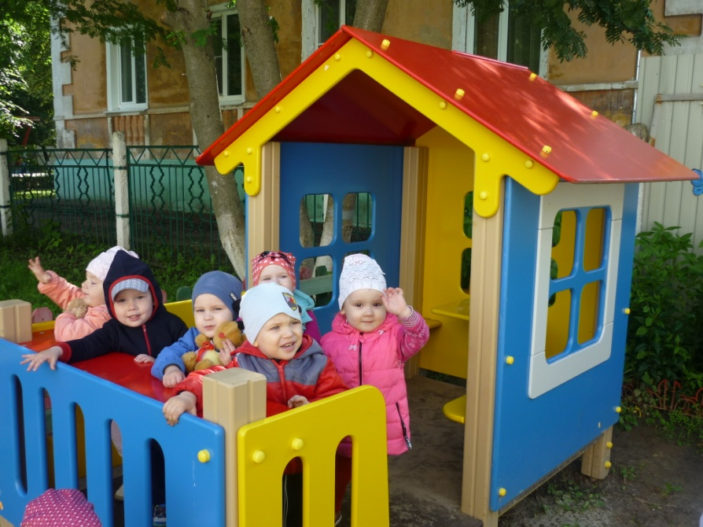
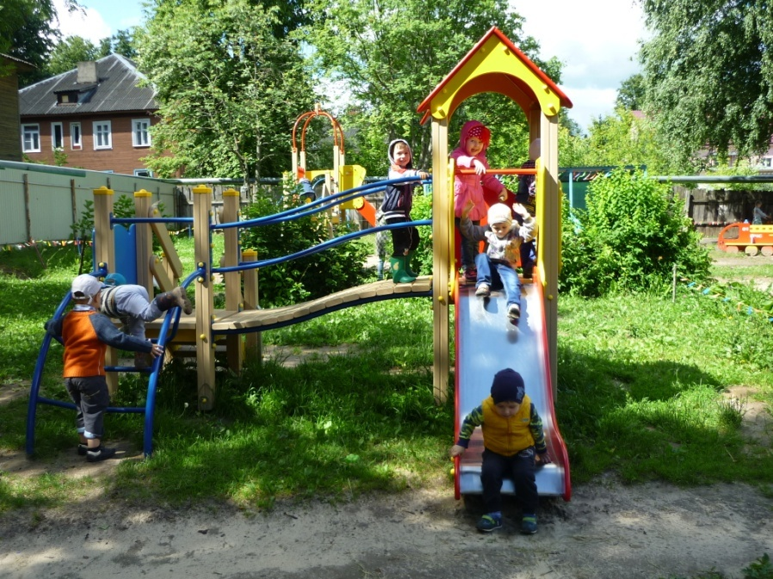
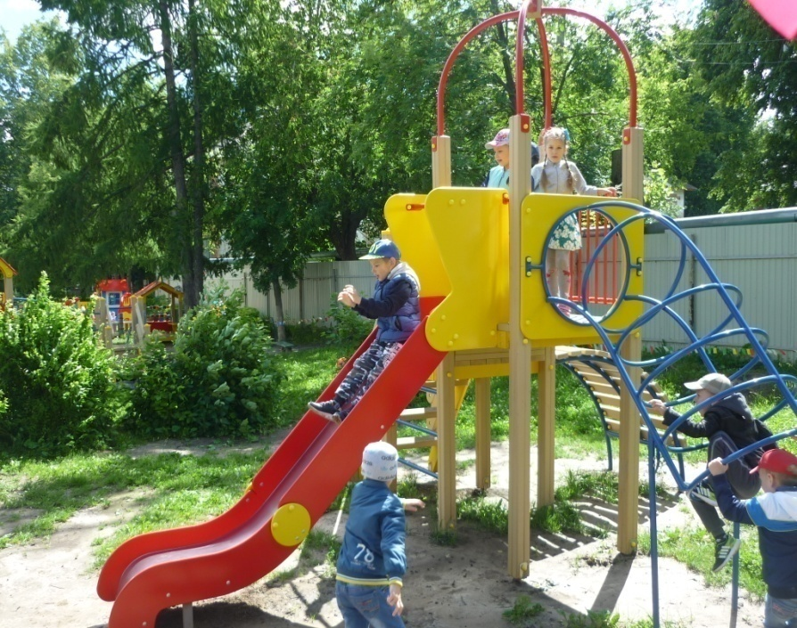
На прогулке интересно
Съехать с горки, в домик влезть,
На песке дворец построить,
На скамеечке присесть.

Slide 6
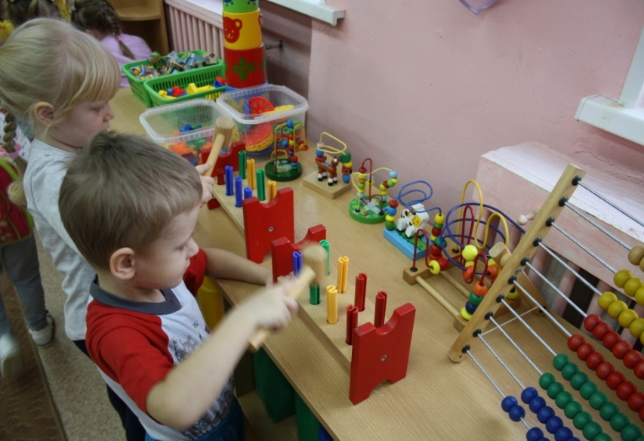
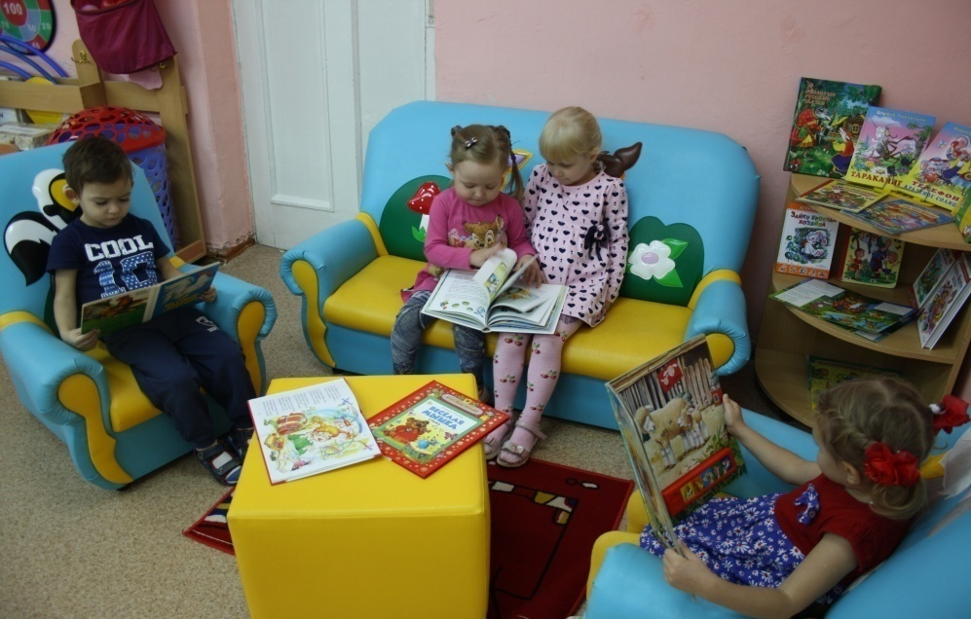
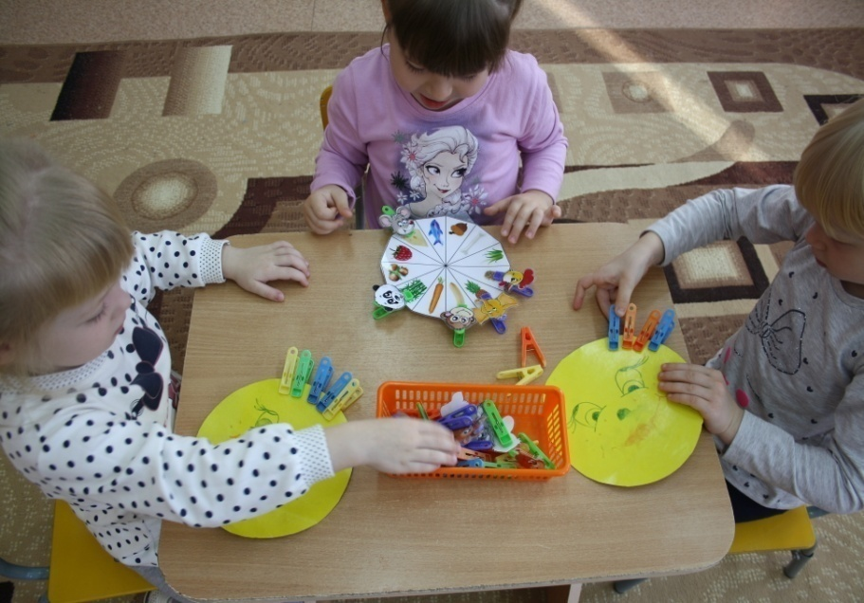
Мы рисуем и читаем,
Лепим, пазлы собираем,
Шумно, весело в саду
Завтра я опять приду!

Slide 7
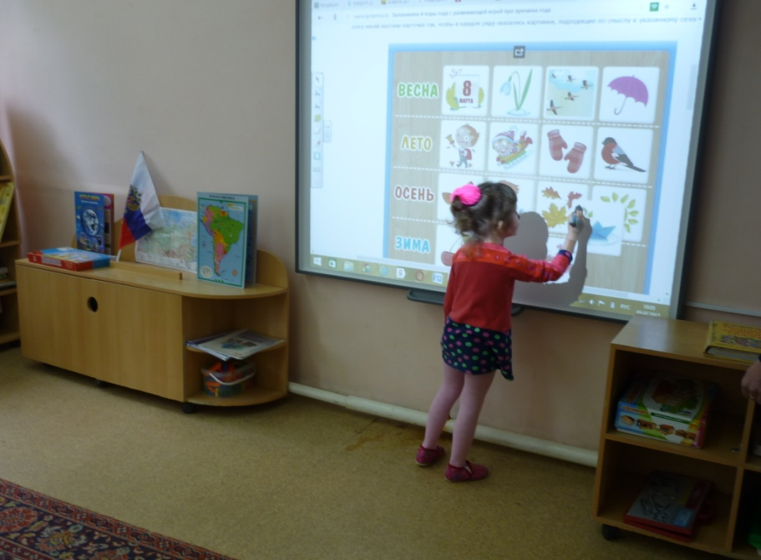
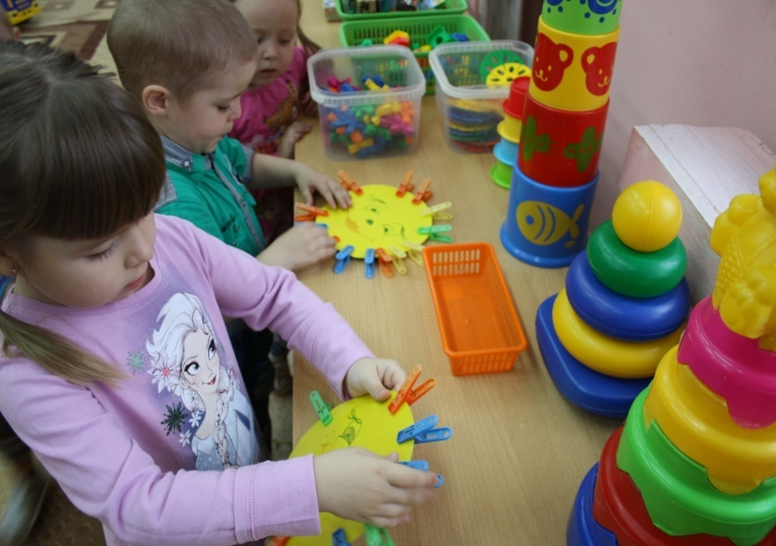
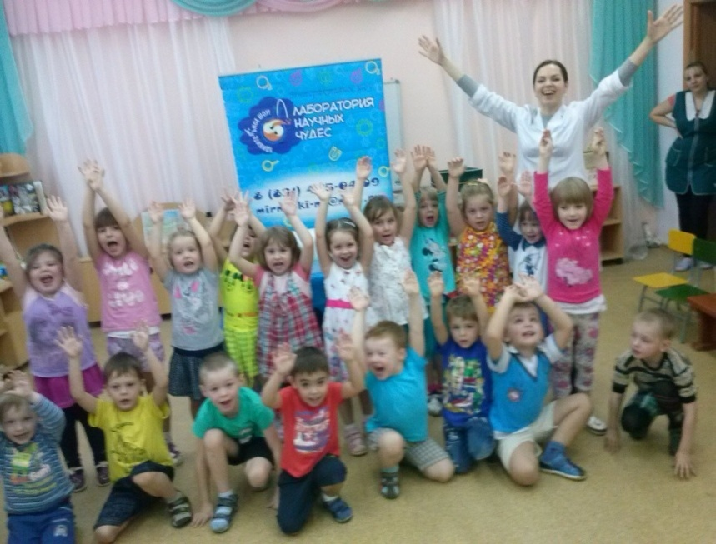
В детском садике игрушек
Много разных у ребят -
Кукол, кубиков, зверушек
Для мальчишек и девчат.

Slide 8
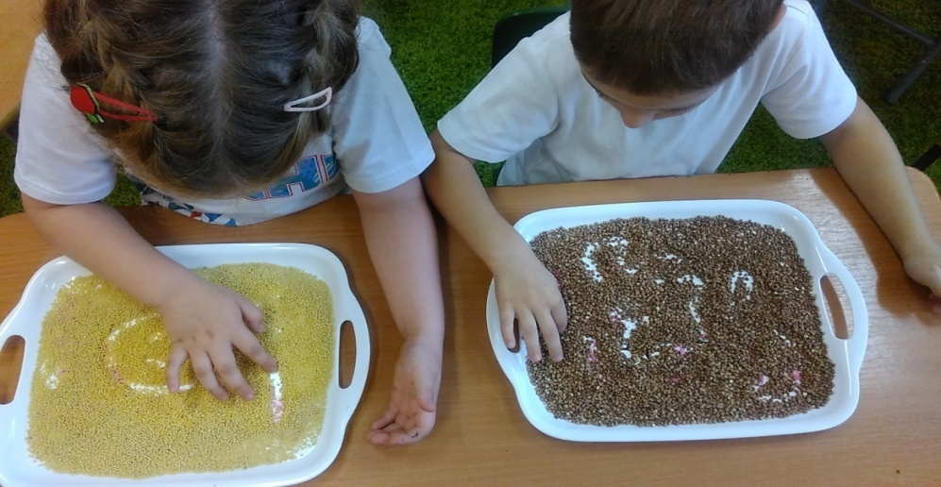
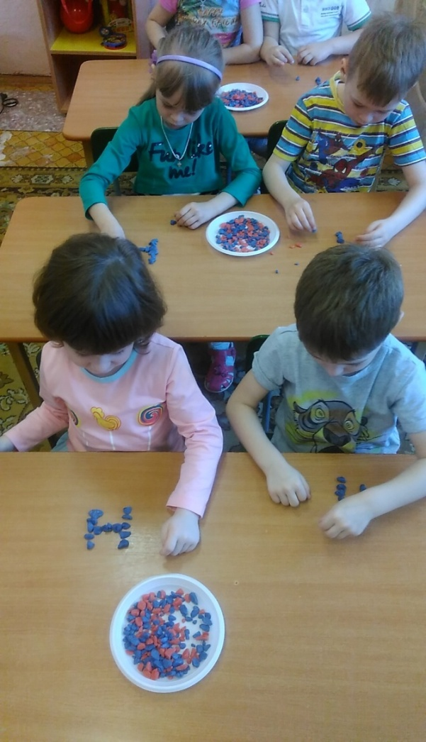
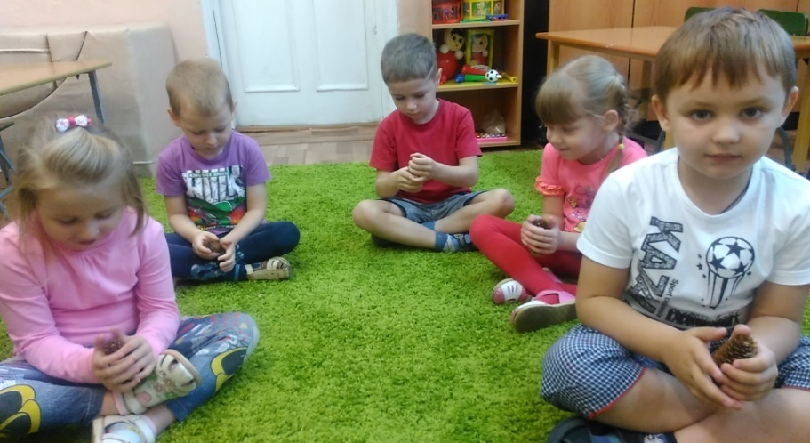
Звуки учим с логопедом –
Громко, чётко говорить.
Буквы учим с логопедом –
Видеть, в книге находить.

